Slide 1
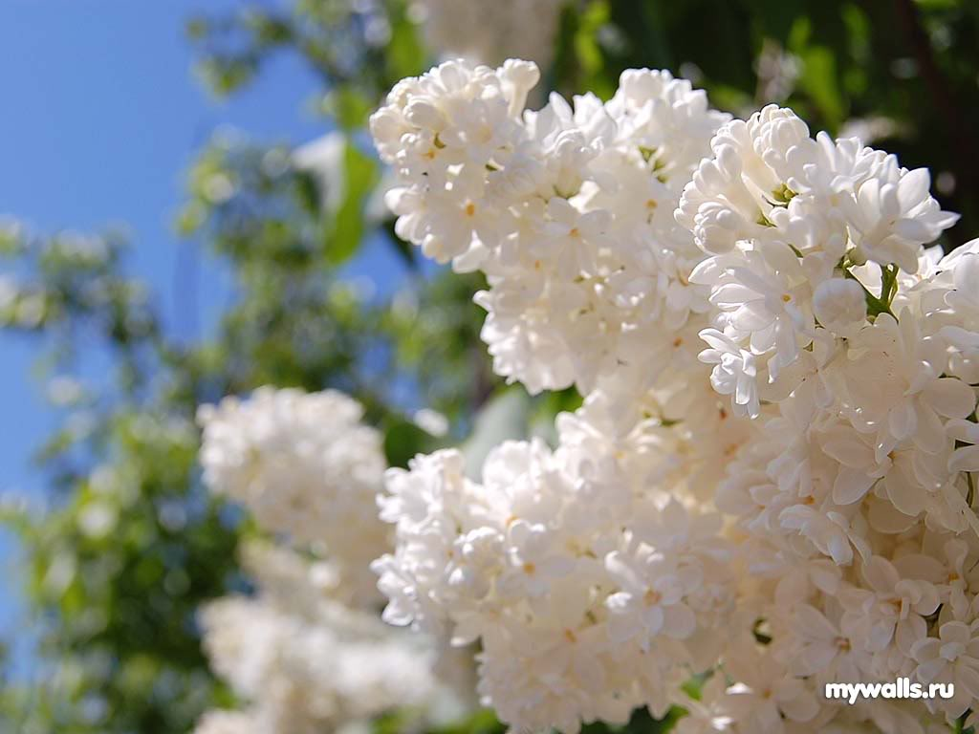
«Счастье в сирени живет»
С. Рахманинов
Выполнила : Быкова А.В.,
учитель музыки МОУ СОШ №131,
Г. Карталы

Slide 2
С.В. Рахманинов – гордость отечественной культуры. Широчайшая известность его музыки, горячая любовь к ней во всём мире сравнимы лишь с популярностью музыки П.И. Чайковского.
С.В. Рахманинов родился 1 апреля 1873 года. Его детские годы прошли в имении Онег неподалёку от Новгорода. На всю жизнь запечатлелись в памяти чудесные картины русской природы.

Slide 3
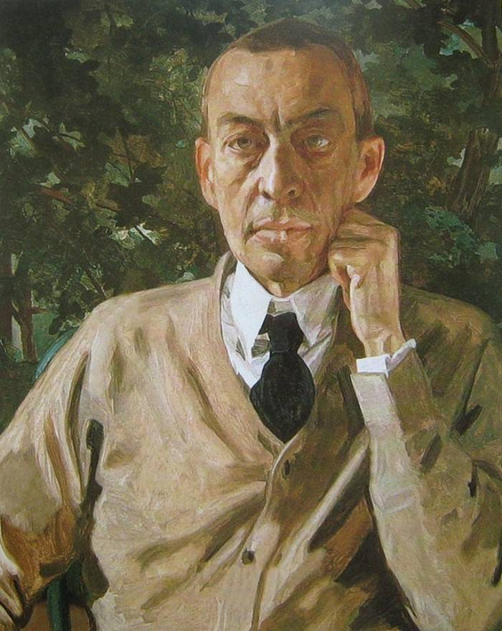
С. Рахманинов
был не только
композитором,
но еще и дирижером
и прекрасным
пианистом.

Slide 4
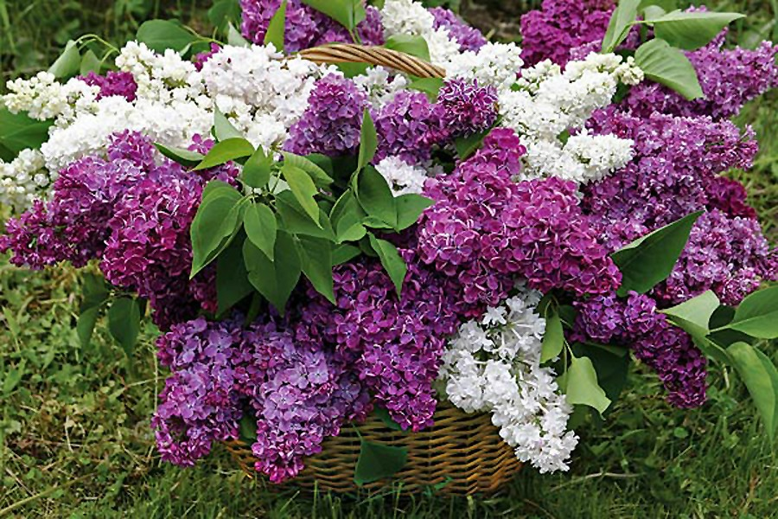
С. Рахманинов как пианист объездил весь мир. И где бы он ни выступал, ему всегда дарили букет белой сирени. Для композитора сирень была символом Родины.

Slide 5
Романс «Сирень»
написан композитором в 1902 году, в тот период, когда он и Наталья Александровна Сатина решили обвенчаться.
Чем наполнена музыка?
Что отличает мелодию?
Что хотел передать композитор в фортепианном сопровождении?
Какое главное качество музыки романса?

Slide 6
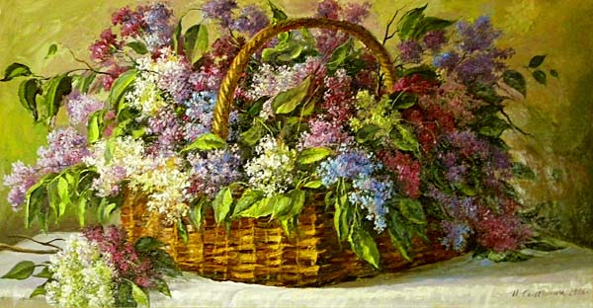
Рисунок аккомпанемента имеет чисто зрительное сходство с формой цветка ( при этом в характере музыки нет никакой искусственности, надуманности, она светла и чиста, как юность, как цветение весеннего сада).

Slide 7
Кульминация
от латинского culmen – верх, вершина; в музыке – момент наибольшего эмоционального напряжения, наиболее яркого и сильного раскрытия образа; кроме того вершина подъёма мелодической линии.

Slide 8
Повторное слушание романса
Какая же главная мысль этого сочинения?
Вспомните, какие произведения Рахманинова мы слушали?
Кому посвятил «Вокализ» С.В. Рахманинов?
Что такое вокализ?
Что объединяет романс «Сирень» и «Вокализ»?

Slide 9
Итог урока
С творчеством, какого композитора мы познакомились.
Какова тема творчества С.В. Рахманинова?
Что было символом Родины для Рахманинова?
Чем пронизана музыка романса «Сирень»?
Что такое романс?
Чем романс отличается от песни?

